Slide 1
第 四 章
组 合 逻 辑 电 路

Slide 2
本章知识要点:
 组合逻辑电路分析和设计的基本方法;
 组合逻辑电路设计中的几个实际问题;
 组合逻辑电路中的竞争与险象问题。

Slide 3
4. 1 基 本 概 念
一、定义
若逻辑电路在任何时刻产生的稳定输出值仅仅取决于该时刻各输入值的组合，而与过去的输入值无关，则称为组合逻辑电路。
二、结 构
输入信号
X₁
F₁
输出信号
组合
逻辑电路
X₂
F₂
X_{n}
Fm

Slide 4
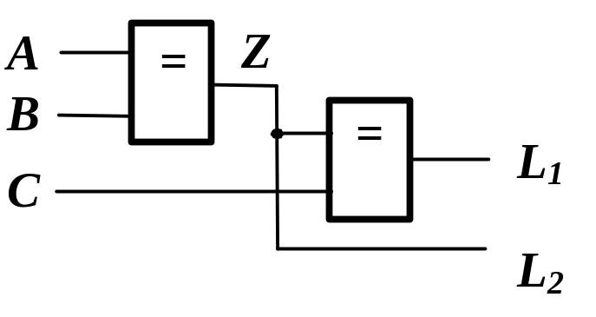
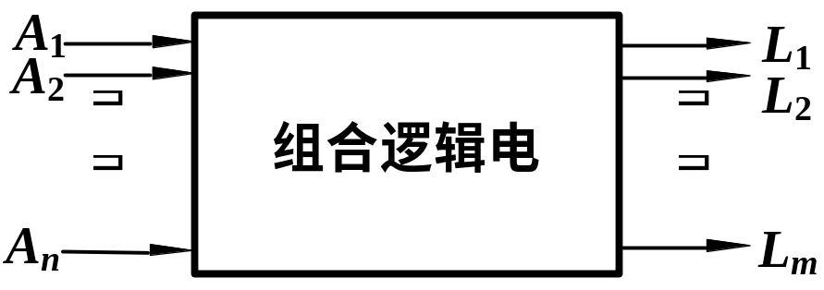
关于组合逻辑电路
组合逻辑电路的一般框图
L_{i} = f (A₁, A₂ , …, A_{n} ) (i=1, 2, …, m)
结构特征:
1、输出、输入之间没有反馈延迟通路，
2、不含记忆单元
工作特征:
组合逻辑电路工作特点:在任何时刻，电路的输出状态只取决于同一时刻的输入状态而与电路原来的状态无关。

Slide 5
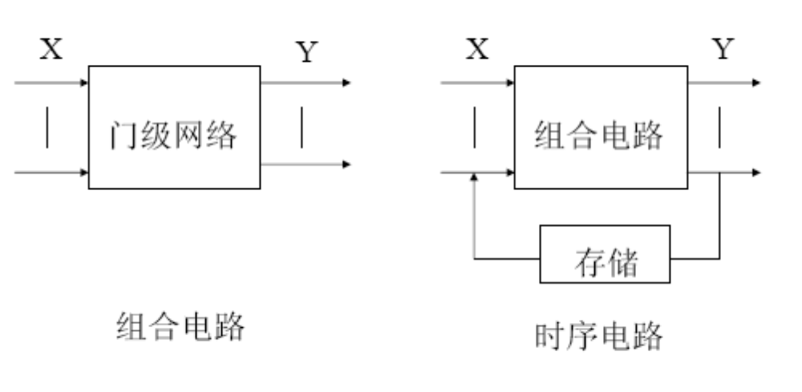

Slide 6

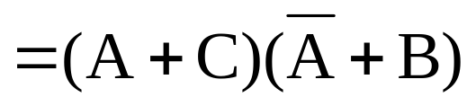
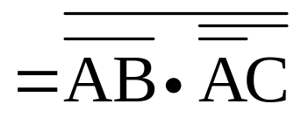
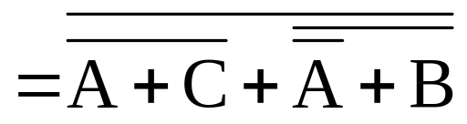
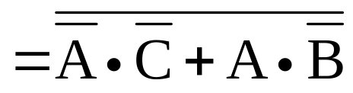
逻辑函数的实现
F(A、B、C)
“与―或”式
“或―与”式
“与非―与非”式
“或非―或非”式
“与―或―非”式

Slide 7
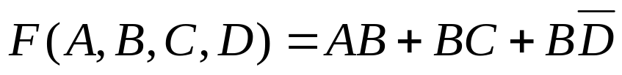
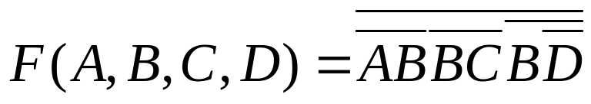
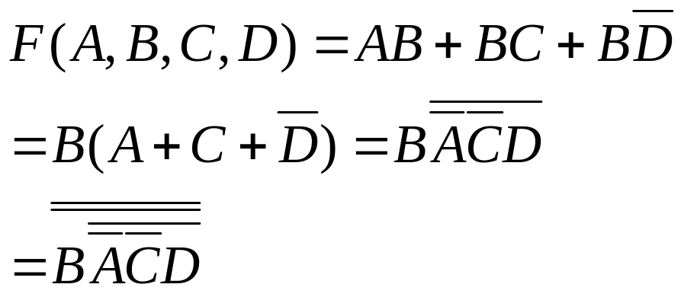
1 用与非门实现逻辑函数
求函数的最简与或表达式
将最简与或表达式变换成与非-与非表达式
画出与逻辑表达式对应的逻辑电路图

Slide 8


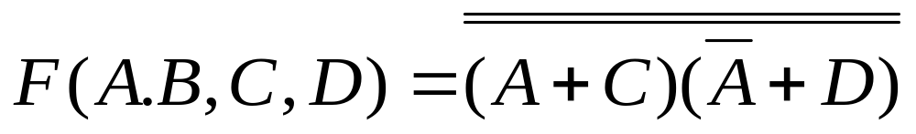

2 用或非门实现逻辑函数
求函数的最简或与表达式
将最简或与表达式变换成或非-或非表达式
画出与逻辑表达式对应的逻辑电路图

Slide 9
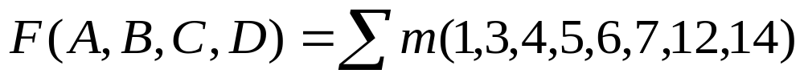
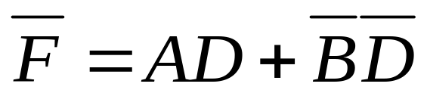
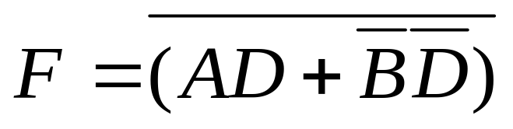
3 用与或非门实现逻辑函数
求函数的最简与或表达式
将最简与或表达式变换成与-或-非表达式
画出与逻辑表达式对应的逻辑电路图

Slide 10
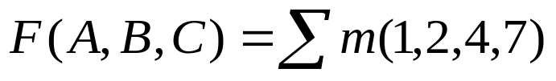

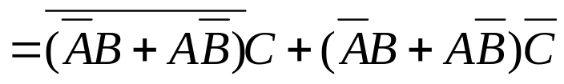
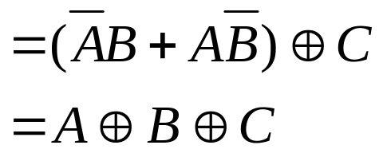
4 用异或门实现逻辑函数
求函数的最简表达式
将函数变换成异或表达式
画出与逻辑表达式对应的逻辑电路图

Slide 11
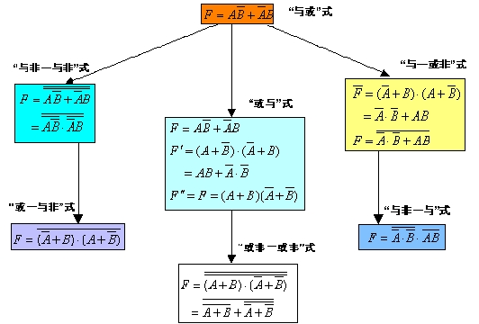
逻辑函数表达式之间的等效转换过程：

Slide 12
4. 2 组合逻辑电路分析
所谓逻辑电路分析，是指对一个给定的逻辑电路，找出其输出与输入之间的逻辑关系。
一、分析的一般步骤
1. 根据逻辑电路图写出输出函数表达式
2. 化简输出函数表达式
3. 列出输出函数真值表
4. 功能评述与评价

Slide 13
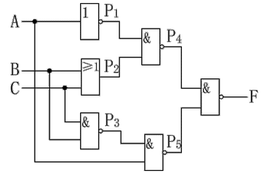
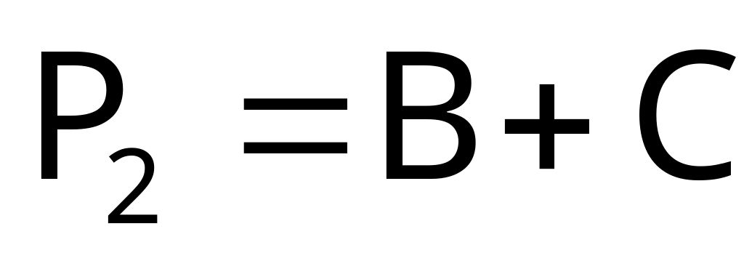
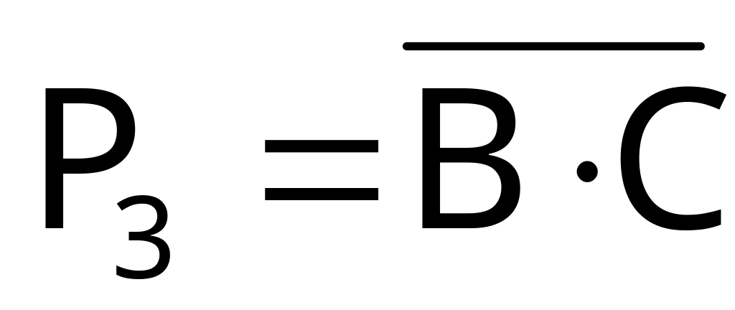
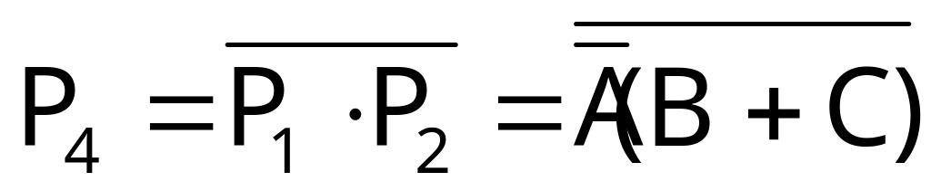
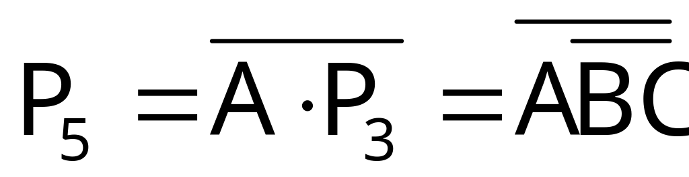
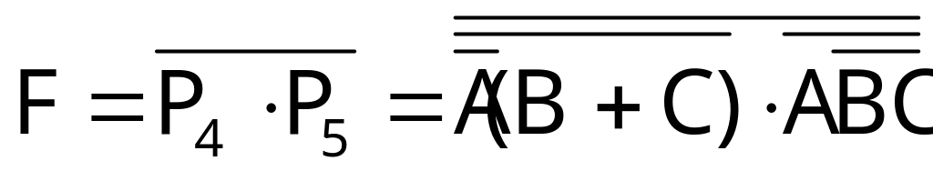
二、 分析举例
例 分析下图所示组合逻辑电路。
解 ① 根据逻辑电路图写出输出函数表达式
P
=
A
1

Slide 14
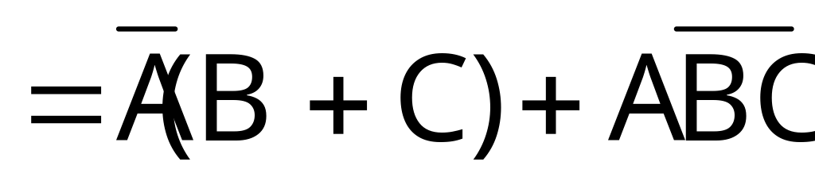
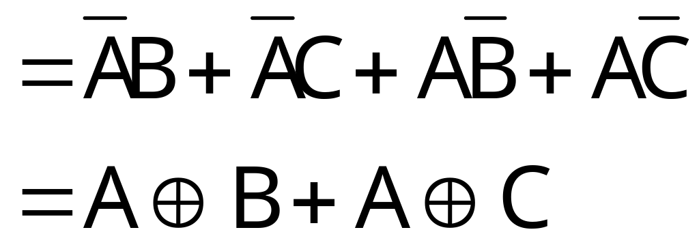
② 化简输出函数表达式
用代数法对输出函数F的表达式
化简如下：
③ 列出真值表
该函数的真值表如下：
A B C F
0 0 0 0
0 0 1 1
0 1 0 1
0 1 1 1
1 0 0 1
1 0 1 1
1 1 0 1
1 1 1 0

Slide 15
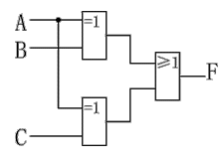
④ 功能评述
由真值表可知，该电路具有检查输入信号取值是否一致
的逻辑功能，一旦输出为1，则表明输入不一致。通常称该
电路为“不一致电路”。

由分析可知，该电路的设计方案并不是最简的。根据化
简后的输出函数表达式，可采用异或门和或门画出实现给定
功能的逻辑电路图如下图所示。

Slide 16
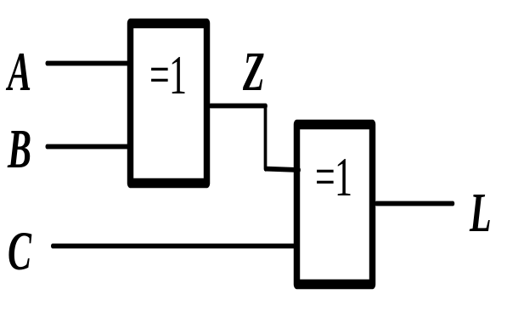





组合逻辑电路的分析举例
例1 分析如图所示逻辑电路的功能。
解：
1.根据逻辑图写出输出函数的逻辑表达式
A
B
C
0
0
0
0
0
0
0
1
0
1
0
1
0
1
1
2. 列写真值表。
0
1
1
1
0
3. 确定逻辑功能：
1
0
0
1
1
输入变量的取值中有奇数
个1时，L为1，否则L为0,
电路具有为奇校验功能。
1
0
1
1
0
1
1
0
0
0
1
1
1
0
1
如要实现偶校验，电路应做何改变？

Slide 17
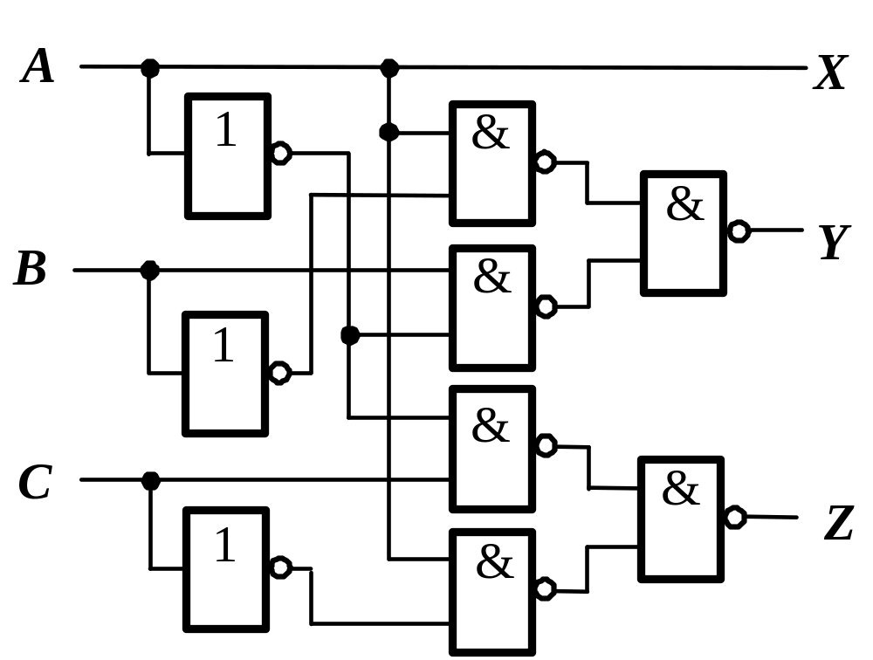
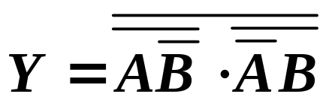
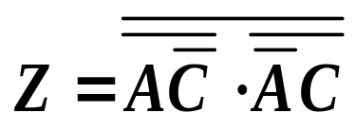
例2 试分析下图所示组合逻辑电路的逻辑功能。
解：1、根据逻辑电路写出各输出端的逻辑表达式，并进行化简和变换。
X = A

Slide 18
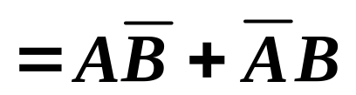
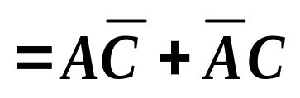
真值表
2、列写真值表
A
B
C
X
Y
Z
X = A
0
0
0
0
0
0
0
0
1
0
0
1
0
1
0
0
1
0
0
1
1
0
1
1
1
0
0
1
1
1
1
0
1
1
1
0
1
1
0
1
0
1
1
1
1
1
0
0

Slide 19
3、确定电路逻辑功能
真值表
A
B
C
X
Y
Z
这个电路逻辑功能是对输入的二进制码求反码。最高位为符号位，0表示正数，1表示负数，正数的反码与原码相同；负数的数值部分是在原码的基础上逐位求反。
0
0
0
0
0
0
0
0
1
0
0
1
0
1
0
0
1
0
0
1
1
0
1
1
1
0
0
1
1
1
1
0
1
1
1
0
1
1
0
1
0
1
1
1
1
1
0
0

Slide 20
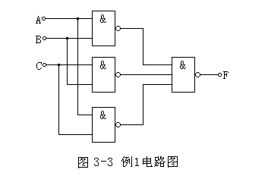


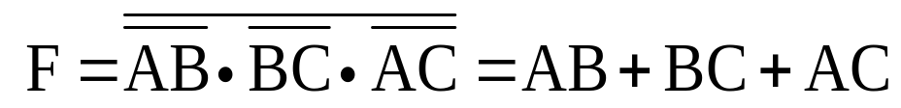

例：试分析图所示逻辑电路的功能。
（1）逻辑表达式
（2）真值表
（3）判断：
真值表
A B C F
0 0 0 0
0 0 1 0
0 1 0 0
0 1 1 1
1 0 0 0
1 0 1 1
1 1 0 1
1 1 1 1
多数输入变量为1，输出F为1；
多数输入变量为0，输出 F为0
因此该电路为少数服从多数电路，
称表决电路。

Slide 21




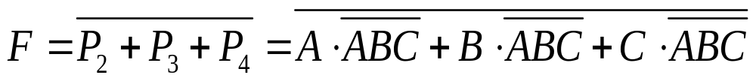
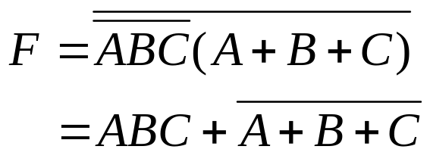
例：分析下图给定的组合电路。
解：
A
A
P₂
&
P₂
&
A
A
P₁
&
P₁
&
P₃
B
P₃
B
&
≥1
&
≥1
F
C
F
C
B
B
P₄
&
P₄
&
C
C
化简：
A
B
≥1
C
≥1
F
&

Slide 22
列出真值表
A B C F
0 0 0 1
0 0 1 0
0 1 0 0
0 1 1 0
1 0 0 0
1 0 1 0
1 1 0 0
1 1 1 1
功能评述
由真值可知, 当A、B、C取相同值时, F为1, 否则F为0。所以该电路是一个“一致性判定电路"。

Slide 23




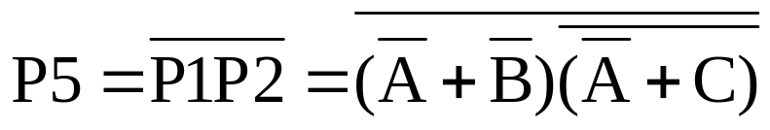

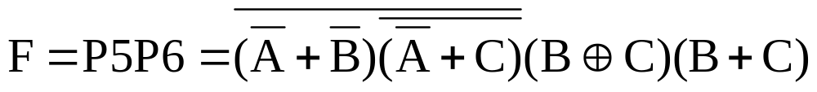
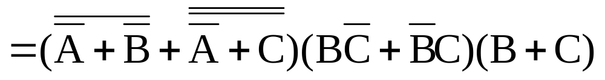
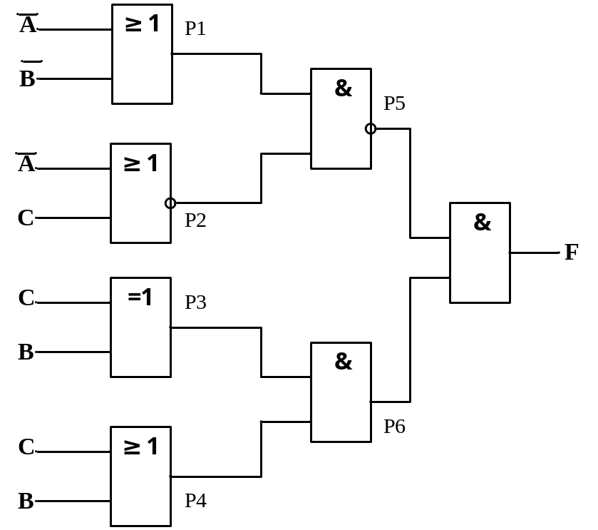
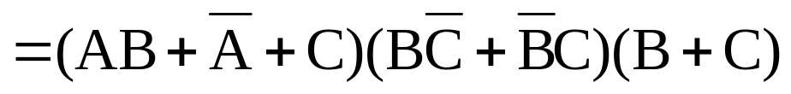
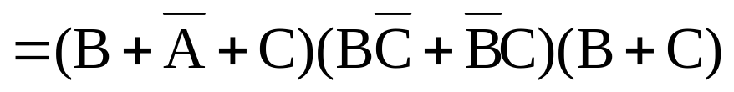
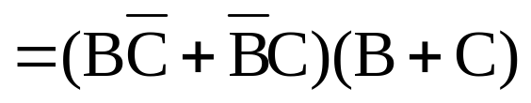


例：试分析图示逻辑电路的功能。
① 表达式
② 化简
③真值表
A B C F
0 0 0 0
0 0 1 1
0 1 0 1
0 1 1 0
1 0 0 0
1 0 1 1
1 1 0 1
1 1 1 0
④ 功能描述

Slide 24
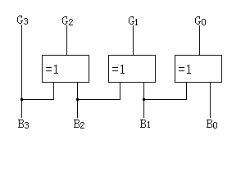
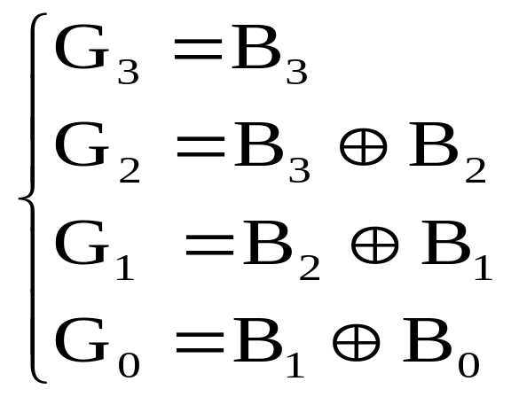
例：试分析如图所示逻辑电路的功能。
    ① 表达式
② 真值表

Slide 25
    ① 表达式
自然二进制码
格雷码
B3B2B1B0 G3G2G1G0
0 0 0 0 0 0 0 0
0 0 0 1 0 0 0 1
0 0 1 0 0 0 1 1
0 0 1 1 0 0 1 0
0 1 0 0 0 1 1 0
0 1 0 1 0 1 1 1
0 1 1 0 0 1 0 1
0 1 1 1 0 1 0 0
1 0 0 0 1 1 0 0
1 0 0 1 1 1 0 1
1 0 1 0 1 1 1 1
1 0 1 1 1 1 1 0
1 1 0 0 1 0 1 0
1 1 0 1 1 0 1 1
1 1 1 0 1 0 0 1
1 1 1 1 1 0 0 0
② 真值表
    ③ 分析功能
    自然二进制码至格雷码的转换电路。

Slide 26
    自然二进制码至格雷码的转换
    推广到一般，将n位自然二进制码转换成n位格雷码： G_{i} = B_{i}⊕B_{i+1} （i = 0、1、2、…、 n-1）
注意：利用此式时对码位序号大于（n-1）的位应按0处理，如本例码位的最大序号i = 3，故B₄应为0，才能得到正确的结果。

Slide 27
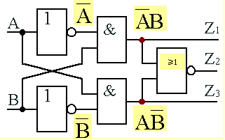

例：试分析图示逻辑电路的功能。
① 表达式
② 真值表
A | B | Z₁ | Z₂ | Z₃
0 | 0 | 0 | 1 | 0
0 | 1 | 1 | 0 | 0
1 | 0 | 0 | 0 | 1
1 | 1 | 0 | 1 | 0
③ 功能描述
功能：一位比较器

Slide 28
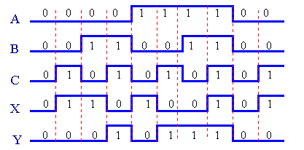
例：电路的输出波形如下图，分析功能。
A | B | C | X | Y
0 | 0 | 0 | 0 | 0
0 | 0 | 1 | 1 | 0
0 | 1 | 0 | 1 | 0
0 | 1 | 1 | 0 | 1
1 | 0 | 0 | 1 | 0
1 | 0 | 1 | 0 | 1
1 | 1 | 0 | 0 | 1
1 | 1 | 1 | 1 | 1
一位全加器，A、B为加数和被加数，C是低位的进位，X是和，Y是向高位的进位。

Slide 29
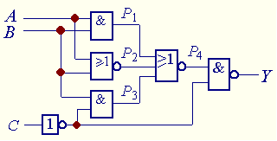
请同学们分析这个组合电路的功能?

Slide 30
4.3 组合逻辑电路设计
根据问题要求完成的逻辑功能，求出在特定条件下实现给定功能的逻辑电路，称为逻辑设计，又叫做逻辑综合。
分析
逻辑电路
逻辑功能
设计
4.3.1 设计方法概述
由于实际应用中提出的各种设计要求一般是用文字形式描述的，所以，逻辑设计的首要任务是将文字描述的设计要求抽象为一种逻辑关系。对于组合逻辑电路，即抽象出描述问题的逻辑表达式。

Slide 31
设计的一般过程：
1. 建立给定问题的逻辑描述 
这一步的关键是弄清楚电路的输入和输出，建立输入和输出之间的逻辑关系，得到描述给定问题的逻辑表达式。求逻辑表达式有两种常用方法，即真值表法和分析法。

2. 求出逻辑函数的最简表达式 
为了使逻辑电路中包含的逻辑门最少且连线最少，要对逻辑表达式进行化简，求出描述设计问题的最简表达式 。
3. 选择逻辑门类型并将逻辑函数变换成相应形式 
根据简化后的逻辑表达式及问题的具体要求，选择合适的逻辑门，并将逻辑表达式变换成与所选逻辑门对应的形式。
4. 画出逻辑电路图
根据实际问题的难易程度和设计者熟练程度，有时可跳过其中的某些步骤。设计过程可视具体情况灵活掌握。

Slide 32
4.3.2 设计举例
例 设计一个三变量“多数表决电路”。

解 分析: “多数表决电路”是按照少数服从多数的原则对
某项决议进行表决，确定是否通过。
令 逻辑变量A、B、C --- 分别代表参加表决的3个成员，
并约定逻辑变量取值为0表示反对，取值为1表示赞成；
逻辑函数 F---- 表示表决结果。F取值为0表示决议被否
定，F取值为1表示决议通过。
按照少数服从多数的原则可知，函数和变量的关系是：当3
个变量A、B、C中有2个或2个以上取值为1时，函数F的值为1，
其他情况下函数F的值为0。

Slide 33
① 建立给定问题的逻辑描述
假定采用 “真值表法”，可作出真值表如下表所示。
A B C F
0 0 0 0
0 0 1 0
0 1 0 0
0 1 1 1
1 0 0 0
1 0 1 1
1 1 0 1
1 1 1 1
由真值表可写出函数F的最小项表达式为
F(A,B,C) = ∑m (3,5,6,7)

Slide 34
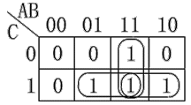


② 求出逻辑函数的最简表达式

作出函数F(A,B,C) = ∑m (3,5,6,7)的卡诺图如下图所示。
用卡诺图化简后得到函数的最简“与-或”表达式为
③ 选择逻辑门类型并进行逻辑函数变换

假定采用与非门构成实现给定功能的电路，则应将上述
表达式变换成“与非-与非”表达式。即

Slide 35

④ 画出逻辑电路图
由函数的“与非-与非”表达式，可画出实现给定功能的逻辑电路图如下图所示。
本例采用的是“真值表法”，真值表法的优点是规整、清晰；
缺点是不方便，尤其当变量较多时十分麻烦。

Slide 36
例：假设有两个正整数,每个数都由两位二进制数组成,分别用X=x1x2,Y=y1y2表示,要求用与非门设计一个判别X>Y的逻辑电路。
（1）根据逻辑描述建立真值表
x1 | y1 | x2 | y2 | F
1 | 0 | d | d | 1
0 | 0 | 1 | 0 | 1
1 | 1 | 1 | 0 | 1

Slide 37


(2)写出逻辑表达式并化简
x1y1 x2y2 | 00 | 01 | 11 | 10
00 | 0 | 0 | 0 | 1
01 | 0 | 0 | 0 | 1
11 | 0 | 0 | 0 | 1
10 | 1 | 0 | 1 | 1

Slide 38


(3)变换
（4）画出逻辑电路图

Slide 39
4.3.3 设计中几个实际问题的处理
一、 包含无关条件的组合逻辑电路设计
在某些实际问题中，常常由于输入变量之间存在的相互制约或问题的某种特殊限定等，使得逻辑函数与输入变量的某些取值组合无关，通常把这类问题称为与包含无关条件的逻辑问题；描述这类问题的逻辑函数称为包含无关条件的逻辑函数。
无关最小项的概念：由于输入变量之间存在的相互制约或问题的某种特殊限定，使输出函数与某些变量取值无关，这些输入取值组合对应的最小项称为无关最小项，简称为无关项或者任意项。

Slide 40
当采用“最小项之和”表达式描述一个包含无关条件的逻
辑问题时，函数表达式中是否包含无关项，以及对无关项是
令其值为1还是为0，并不影响函数的实际逻辑功能。
注意：在化简这类逻辑函数时，利无关项用随意性往往
可以使逻辑函数得到更好地简化，从而使设计的电路达到更
简！

Slide 41
例 设计一个组合逻辑电路，用于判别以余3码表示的1
位十进制数是否为合数。
解 设输入变量为ABCD，输出函数为 F，当ABCD表示
的十进制数为合数(4、6、8、9)时，输出F为1，否则F为0。
因为按照余3码的编码规则，ABCD的取值组合不允许为0000、0001、0010、1101、1110、1111，故该问题为包含无关条件的逻辑问题，与上述6种取值组合对应的最小项为无关项，即在这些取值组合下输出函数F的值可以随意指定为1或者为0，通常记为“d”。

Slide 42

根据分析，可建立描述该问题的真值表如下表所示。
由真值表可写出F 的逻辑表达式为
F(A,B,C,D) = ∑m(7,9,11,12) + ∑d(0,1,2,13,14,15)

Slide 43


 若不考虑无关项，则函数F的卡诺图如下图所示。
合并卡诺图上的1方格，可得到化简后的逻辑表达式为

Slide 44


 若考虑无关项，则函数F的卡诺图下图所示。
根据合并的需要将卡诺图中的无关项d(13，14，15)当成1处理，而把d(0,1,2)当成0处理，可得到化简后的逻辑表达式为
显然，后一个表达式比前一个表达式更简单。

Slide 45


假定采用与非门组成实现给定逻辑功能的电路，可将F的最简表达式变换成“与非-与非”表达式：
相应的逻辑电路图如下图所示。
由此可见，设计包含无关条件的组合逻辑电路时，恰当地利用无关项进行函数化简，通常可使设计出来的电路更简单。

Slide 46
例：用与非门设计一位数值范围指示器，十进制数用8421BCD码表示，当输入电路的十进制数大于等于5时，电路输出为1，否则输出为0。
（1）根据逻辑描述建立真值表
A | B | C | D | F
0 | 0 | 0 | 0 | 0
0 | 0 | 0 | 1 | 0
0 | 0 | 1 | 0 | 0
0 | 0 | 1 | 1 | 0
0 | 1 | 0 | 0 | 0
0 | 1 | 0 | 1 | 1
0 | 1 | 1 | 0 | 1
0 | 1 | 1 | 1 | 1
1 | 0 | 0 | 0 | 1
1 | 0 | 0 | 1 | 1
1 | 0 | 1 | 0 | d
1 | 0 | 1 | 1 | d
1 | 1 | 0 | 0 | d
1 | 1 | 0 | 1 | d
1 | 1 | 1 | 0 | d
1 | 1 | 1 | 1 | d

Slide 47

(2)写出逻辑表达式并化简
AB CD | 00 | 01 | 11 | 10
00 | 0 | 0 | d | 1
01 | 0 | 1 | d | 1
11 | 0 | 1 | d | d
10 | 0 | 1 | d | d

Slide 48


(3)变换
（4）画出逻辑电路图

Slide 49
二 、多输出函数的组合逻辑电路设计
实际问题中，大量存在着由同一组输入变量产生多个输出函数的问题，实现这类问题的组合逻辑电路称为多输出函数的组合逻辑电路。
多数出组合电路达到最简的关键是在函数化简时找出各输出函数的公用项，使之在逻辑电路中实现对逻辑门的“共享”，从而达到电路整体结构最简。

Slide 50



例：半加器的设计
（1）半加器真值
（2）输出函数
（3）逻辑图
（4）逻辑符号
输入 输出
被加数A 加数B 和S 进位C
0 0 0 0
0 1 1 0
1 0 1 0
1 1 0 1

Slide 51


将用“异或”门实现的半加器改为用“与非”门实现
函数表达式变换形式：
用“与非”门实现半加器逻辑图如图所示：

Slide 52
例 设计一个全加器（逻辑门自选）。
解 全加器：能对两个1位二进制数及来自低位的“进位”
进行相加，产生本位“和”及向高位“进位”的逻辑电路。
全加器可用于实现两个n位数相加。
显然，全加器有3个输入变量，2个输出函数。

Slide 53

设：被加数、加数及来自低位的“进位”分别用变量A_{i}、B_{i}及C_{i-1}表示，相加产生的“和”及“进位”用S_{i}和C_{i}表示。
根据二进制加法运算法则可列出全加器的真值表如下表
所示。
由真值表可写出输出函数表达
式：
S_{i}( A_{i}，B_{i}，C_{i-1})=∑m(1,2,4,7)
C_{i}( A_{i}，B_{i}，C_{i-1})=∑m(3,5,6,7)

Slide 54


假定采用卡诺图化简上述函数，则可作出相应卡诺图如下图所示。
经化简后的输出函数表达式为
其中，S_{i} 的标准“与-或”式即最简“与-或”式。

Slide 55



当采用异或门和与非门构成实现给定功能的电路时，可分别对表达式作如下变换：
相应的逻辑电路图如右图所示。
该电路就单个函数而言，A_{i}、C_{i}均已达到最简，但从整体考虑则并非最简。

Slide 56



当按多输出函数组合电路进行设计时，可对函数C_{i}作如下变换：
经变换后，S_{i} （ ） 和C_{i}的逻辑表达式中有公用项  。

Slide 57

经变换后，组成电路时可令其共享同一个异或门，从而使整体得到进一步简化，其逻辑电路图如下图所示。

Slide 58
例：实现8421码转换为余3码。
设8421码余3码转换的框图如下图所示,图中输入B₃B₂B₁B₀为8421码,输出E₃E₂E₁E₀为余3码.
8421
-
-
余三码转换器

Slide 59
(1)真值表
8421码 余3码
B3 B2 B1 B0 E3 E2 E 1 E0
0 0 0 0 0 0 0 1 1
1 0 0 0 1 0 1 0 0
2 0 0 1 0 0 1 0 1
3 0 0 1 1 0 1 1 0
4 0 1 0 0 0 1 1 1
5 0 1 0 1 1 0 0 0
6 0 1 1 0 1 0 0 1
7 0 1 1 1 1 0 1 0
8 1 0 0 0 1 0 1 1
9 1 0 0 1 1 1 0 0
10 1 0 1 0 ΦΦΦΦ
11 1 0 1 1 ΦΦΦΦ
12 1 1 0 0 ΦΦΦΦ
13 1 1 0 1 ΦΦΦΦ
14 1 1 1 0 ΦΦΦΦ
15 1 1 1 1 ΦΦΦΦ
由表可得下列输出逻辑表达式：
E3=∑m（5,6,7,8,9）
+∑Ø (10,11,12,13,14,15）
E2=∑m（1,2,3,4,9）
+∑Ø（10,11,12,13,14,15）
E1=∑m（0,3,4,7,8）
+∑Ø（10,11,12,13,14,15）
E0=∑m（0,2,4,6,8）
+∑Ø（10,11,12,13,14,15）

Slide 60



（2）卡诺图
（3）化简后表达式

Slide 61

（3）表达式
余3码
（4）电路图
8421BCD码

Slide 62
例 某火车站有特快、直快和慢车三种类型的客运列车进出，试用两输入与非门和反相器设计一个指示列车等待进站的逻辑电路，3个指示灯一、二、三号分别对应特快、直快和慢车。列车的优先级别依次为特快、直快和慢车，要求当特快列车请求进站时，无论其它两种列车是否请求进站，一号灯亮。当特快没有请求，直快请求进站时，无论慢车是否请求，二号灯亮。当特快和直快均没有请求，
而慢车有请求时，三号灯亮。

Slide 63


解：1、 逻辑抽象。
输入信号: I₀、I₁、I₂分别为特快、直快和慢车的进站请求信号
且有进站请求时为1，没有请求时为0。
输出信号: L₀、L₁、L₂分别为3个指示灯的状态，
且灯亮为1，灯灭为0。
(2) 写出各输出逻辑表达式。
根据题意列出真值表
L₀ = I₀
输 入 |  |  | 输 出
I₀ | I₁ | I₂ | L₀ | L₁ | L₂
0 | 0 | 0 | 0 | 0 | 0
1 | × | × | 1 | 0 | 0
0 | 1 | × | 0 | 1 | 0
0 | 0 | 1 | 0 | 0 | 1

Slide 64




2、 根据真值表写出各输出逻辑表达式。
L₀ = I₀
3、 根据要求将上式变换为与非形式
真值表
输 入 |  |  | 输 出
I₀ | I₁ | I₂ | L₀ | L₁ | L₂
0 | 0 | 0 | 0 | 0 | 0
1 | × | × | 1 | 0 | 0
0 | 1 | × | 0 | 1 | 0
0 | 0 | 1 | 0 | 0 | 1

Slide 65

4、 根据输出逻辑表达式画出逻辑图。

Slide 66
例 试设计一个码转换电路，将4位格雷码转换为自然二进
制码。可以采用任何逻辑门电路来实现。
解：(1) 明确逻辑功能，列出真值表。
设输入变量为G₃、G₂、G₁、G₀为格雷码，
输出变量B₃、B₂、B₁和B_{0为}自然二进制码。
当输入格雷码按照从0到15递增排序时，
可列出逻辑电路真值表

Slide 67
逻辑电路真值表
输 入
输 出
输 入
输 出
G₃ G₂ G₁ G₀
B₃ B₂ B₁ B₀
G₃ G₂ G₁ G₀
B₃ B₂ B₁ B₀
0 0 0 0
0 0 0 0
1 1 0 0
1 0 0 0
0 0 0 1
0 0 0 1
1 1 0 1
1 0 0 1
0 0 1 1
0 0 1 0
1 1 1 1
1 0 1 0
0 0 1 0
0 0 1 1
1 1 1 0
1 0 1 1
0 1 1 0
0 1 0 0
1 0 1 0
1 1 0 0
0 1 1 1
0 1 0 1
1 0 1 1
1 1 0 1
0 1 0 1
0 1 1 0
1 0 0 1
1 1 1 0
0 1 0 0
0 1 1 1
1 0 0 0
1 1 1 1

Slide 68

(2) 画出各输出函数的卡诺图，并化简和变换。
B
=
G
B
=
G
G
+
G
G
3
3
2
3
2
3
2

Slide 69

B
=
G
G
G
+
G
G
G
+
G
G
G
1
3
2
1
3
2
1
3
2
1
+
G
G
G
3
2
1
=(
G
G
+
G
G
)
G
+
G
G
+
)
3
2
3
2
1
3
2
G
G
G
3
2
1
=
G
⊕
G
⊕
G
3
2
1
B
=
G
⊕
G
⊕
G
⊕
G
0
3
2
1
0

Slide 70

(3) 根据逻辑表达式，画出逻辑图

Slide 71
三 、 无反变量提供的组合逻辑电路设计
在某些问题的设计中，为了减少各部件之间的连线，在逻辑电路的输入端只提供原变量，不提供反变量。
设计这类电路时，若直截用非门将原变量转换成相应的反变量，则处理结果往往是不经济的。因此，通常进行适当的变换，以便尽可能减少非门数量。

Slide 72




例 输入不提供反变量时，用与非门实现如下逻辑函数。
解 因为给定函数已经是最简“与-或”表达式，故可直接变换成“与非-与非”表达式
相应逻辑电路如右图所示。

Slide 73


如果对函数F的表达式作如下整理 ，即
可得到相应的逻辑电路如右图所示。
显然，此图比上幅图更简单、合理。

Slide 74
4.4 组合逻辑电路的险象
由于信号经过任何逻辑门和导线都会产生时间延迟，所以电路所有输入达到稳定状态时，输出并不是立即达到稳定状态。
4.4.1 竞争现象与险象的产生
逻辑电路中各路径上延迟时间的长短与信号经过的门的级数有关，与具体逻辑门的时延大小有关，还与导线的长短有关，因此，输入信号经过不同路径到达输出端的时间有先有后，这种现象称为竞争现象 。

Slide 75
竞争：由于延迟时间的影响，使得输入信号经过不同路径到达输出端的时间有先有后，这一现象称为竞争。
竟争的类型：
非临界竞争-------不产生错误输出的竞争称为非临界竞争。
临界竞争------ ---导致错误输出的竞争称为临界竞争。
险象：由竞争导至的错误输出信号。
注意！组合电路中的险象是一种瞬态现象，它表现为在输出端产生不应有的尖脉冲，暂时地破坏正常逻辑关系。一旦瞬态过程结束，即可恢复正常逻辑关系。.

Slide 76



例如，如下图所示是由与非门构成的组合电路，该电路有3个输入变量，1个输出函数。
根据逻辑电路图可写出输出函数表达式为
假设输入变量B=C=1，将B、C的值代入上述函数表达
式，可得
由互补律可知，函数 的值应恒为1，即B=C=1
时，无论A怎样变化，输出F的值都应保持1不变。

Slide 77

当考虑电路中存在的时间延迟时，该电路的实际输入、输出关系又将怎样呢？
假定每个门的延迟时间为t_{pd}，则实际输入、输出关系可用如下所示的时间图来说明。

Slide 78
4. 4. 2 险象的分类
组合电路中的险象可分为静态险象和动态险象。
静态险象：如果在输入变化而输出不应发生变化的情况下，输出端产生了短暂的错误输出，则称为静态险象。
动态险象：如果在输入变化而输出应该发生变化的情况下，输出在变化过程中产生了短暂的错误输出，则称为动态险象。
按错误输出脉冲信号的极性可分为“0”型险象与“1”型险象。
“0”型险象：错误输出信号为负脉冲。
“1”型险象：错误输出信号为正脉冲。

Slide 79


4. 4. 3 险象的判断
判断电路是否可能产生险象的方法有代数法和卡诺图法。
代数法：
● 检查函数表达式中是否存在具备竞争条件的变量，即
是否有某个变量X同时以原变量和反变量的形式出现在函数
表达式中。
● 若存在具备竞争条件的变量X，则消去函数式中的其
他变量,看函数表达式是否会变为 或者 的形式。
若会，则说明对应的逻辑电路可能产生险象。

Slide 80


例 已知描述某组合电路的逻辑函数表达式为
试判断该逻辑电路是否可能产生险象。
解 由表达式可知，变量A和C均具备竞争条件，所以，应对这两个变量分别进行分析。先考察变量A，为此将B和C的各种取值组合分别代入函数表达式中，可得到如下结果：
BC=00
BC=01
BC=10
BC=11
可见，当B=C=1时，A的变化可能使电路产生险象。类似地，将A和B的各种取值组合分别代入函数表达式中，可由代入结果判断出变量C发生变化时不会产生险象。

Slide 81
当描述电路的逻辑函数为“与-或”表达式时，采用卡诺图判断险象比代数法更为直观、方便。
卡诺图法：作出函数卡诺图，并画出和函数表达式中各“与”项对应的卡诺圈。若卡诺圈之间存在“相切”关系，即两卡诺圈之间存在不被同一卡诺圈包含的相邻最小项，则该电路可能产生险象。

Slide 82



例 已知某逻辑电路对应的函数表达式为
试判断该电路是否可能产生险象。
解 作出给定函数的卡诺图，如下图所示。
2
1
由卡诺图可知，卡诺圈 1 和卡诺圈 2 之间存在相邻最小项m₅和m₁₃，且m₅和m₁₃不被同一卡诺圈所包含，所以这两个卡诺圈“相切”。这说明相应电路可能产生险象。
所得结论可用代数法进行验证，假定 B=D=1，C=0，代入
函数表达式F之后可得 ，可见相应电路可能由于A的
变化而产生险象。

Slide 83
4. 4. 4 险象的消除
如何消除或避开电路中可能出现的险象？
有如下几种常用的方法。
一、 用增加冗余项的方法消除险象
增加冗余项的方法是，通过在函数表达式中“或”上冗余的“与”项或者“与”上冗余的“或”项，消除可能产生的险象。
冗余项的选择可以采用代数法或者卡诺图法确定。

Slide 84


例 用增加冗余项的方法消除右图所示电路中可能产生的险象。
解 如图所示电路的输出函数表达式为
该电路当B=C=1时，A的变化可能使输出产生“0”型险象。
如何保证当B=C=1时，输出保持为1呢？
若在函数表达式中增加冗余项BC，则可达到这一目的。
加入冗余项BC后的函数表达式为:

Slide 85

增加冗余项后的逻辑电路如下图所示。
该电路不再产生险象。
冗余项的选择也可以通过在函数卡诺图上增加多余的卡
诺圈来实现。
具体方法: 若卡诺图上某两个卡诺圈“相切”，则用一个多
余的卡诺圈将它们之间的相邻最小项圈起来，与多余卡诺圈
对应的“与”项即为要加入函数表达式中的冗余项。

Slide 86

二、 增加惯性延时环节
消除险象的另一种方法是在组合电路输出端连接一个惯性延时环节。通常采用RC电路作惯性延时环节，如图所示。
图中的RC电路实际上是一个低通滤波器。由于竞争引起的险象都是一些频率很高的尖脉冲信号，因此，险象在通过RC电路后能基本被滤掉，保留下来的仅仅是一些幅度极小的毛刺，它们不再对电路的可靠性产生影响

Slide 87

输出信号经滤波后的效果如下图所示。
注意：采用这种方法时，必须适当选择惯性环节的时间常数(τ=RC)，一般要求τ大于尖脉冲的宽度，以便能将尖脉冲“削平”；但也不能太大，否则将使正常输出信号产生不允许的畸变。

Slide 88

三、 选通法
选通法不必增加任何器件，仅仅是利用选通脉冲的作用，从时间上加以控制，使输出避开险象脉冲。
例如，下图所示与非门电路的输出函数表达式为
该电路当A发生变化时，可能产生“0”型险象。但通过选通脉冲对电路的输出门加以控制，令选通脉冲在电路稳定后出现，则可使输出避开险象脉冲，送出稳定输出信号。

